Slide 1


LỊCH SỬ
Tuần 16

Slide 2

KHỞI ĐỘNG
KHỞI ĐỘNG

Slide 3


Slide 4

LỊCH SỬ
HẬU PHƯƠNG NHỮNG NĂM
SAU CHIẾN DỊCH BIÊN GIỚI
Sách giáo khoa trang 35, 36

Slide 5

Mục tiêu bài học
Biết hậu phương được mở rộng và xây dựng vững mạnh
Nêu một số điểm chính hậu phương sau những năm chiến dịch biên giới
Trân trọng, tự hào về truyền thống yêu nước, bất khuất của dân tộc.

Slide 6

KHÁM PHÁ
KHÁM PHÁ

Slide 7






Bạn hiểu thế nào là “tiền tuyến”?
Tiền tuyến là nơi giao chiến giữa ta và địch, tiền tuyến chiến đấu để bảo vệ hậu phương

Slide 8
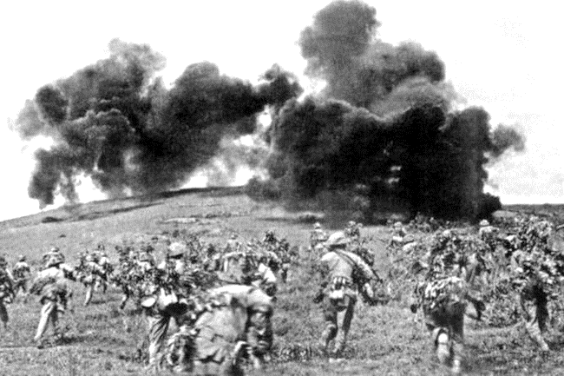
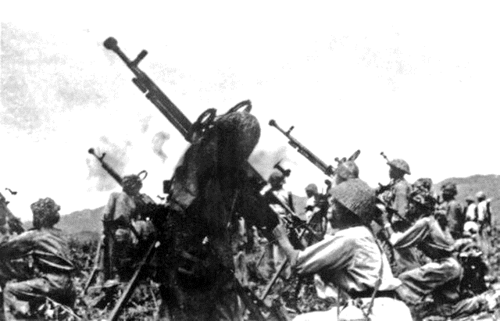
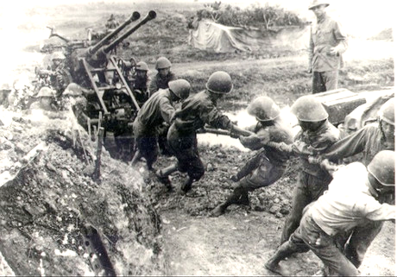
Tiền tuyến

Slide 9
Bạn hiểu thế nào là “hậu phương”?
Hậu phương là vùng tự do (không bị địch chiếm đóng), là nơi cung cấp sức người và sức của cho tiền tuyến.

Slide 10
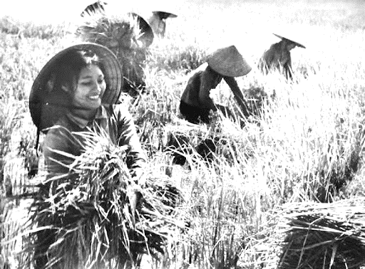
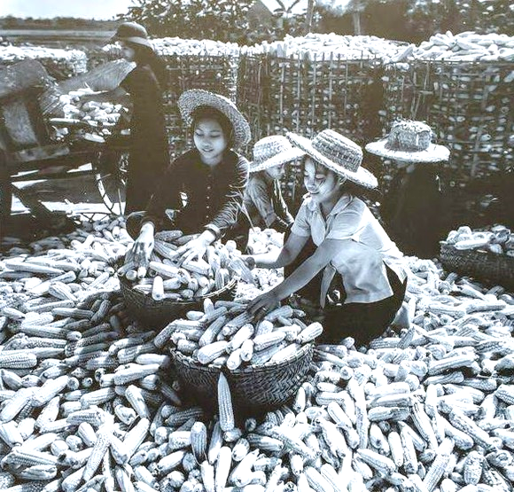
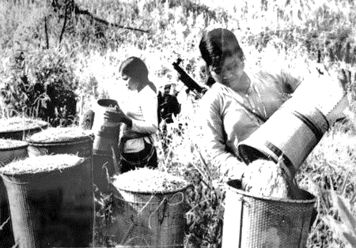
Hậu phương

Slide 11

ĐẠI HỘI
ĐẠI BIỂU TOÀN QUỐC LẦN THỨ II CỦA ĐẢNG

Slide 12
Đại hội Đại biểu toàn quốc lần thứ II của Đảng vào thời gian nào, ở đâu?
Từ 11/2 đến 19/2/1951 tại xã Vinh Quang, Chiêm Hóa, Tuyên Quang.

Slide 13
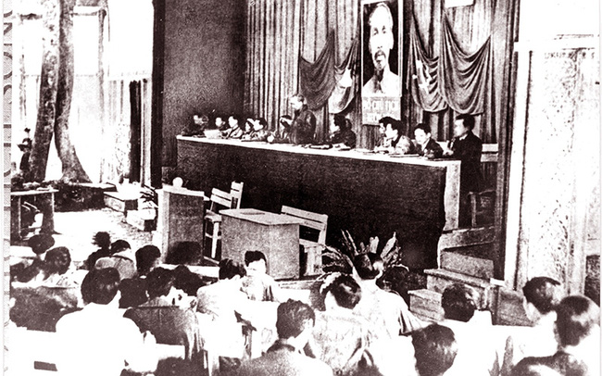
Đại hội đại biểu toàn quốc lần thứ II họp từ ngày 11-19/2/1951
tại xã Vinh Quang, Chiêm Hóa, Tuyên Quang.

Slide 14
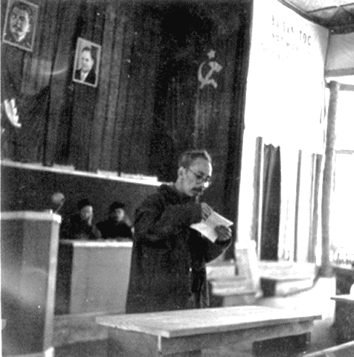
Chủ tịch Hồ Chí Minh đọc báo cáo chính trị
tại Đại hội đại biểu toàn quốc lần thứ II, tháng 2/1951

Slide 15
Đại hội đại biểu toàn quốc lần thứ II của Đảng đề ra nhiệm vụ gì cho cách mạng Việt Nam?
Đưa cuộc kháng chiến đến thắng lợi

Slide 16

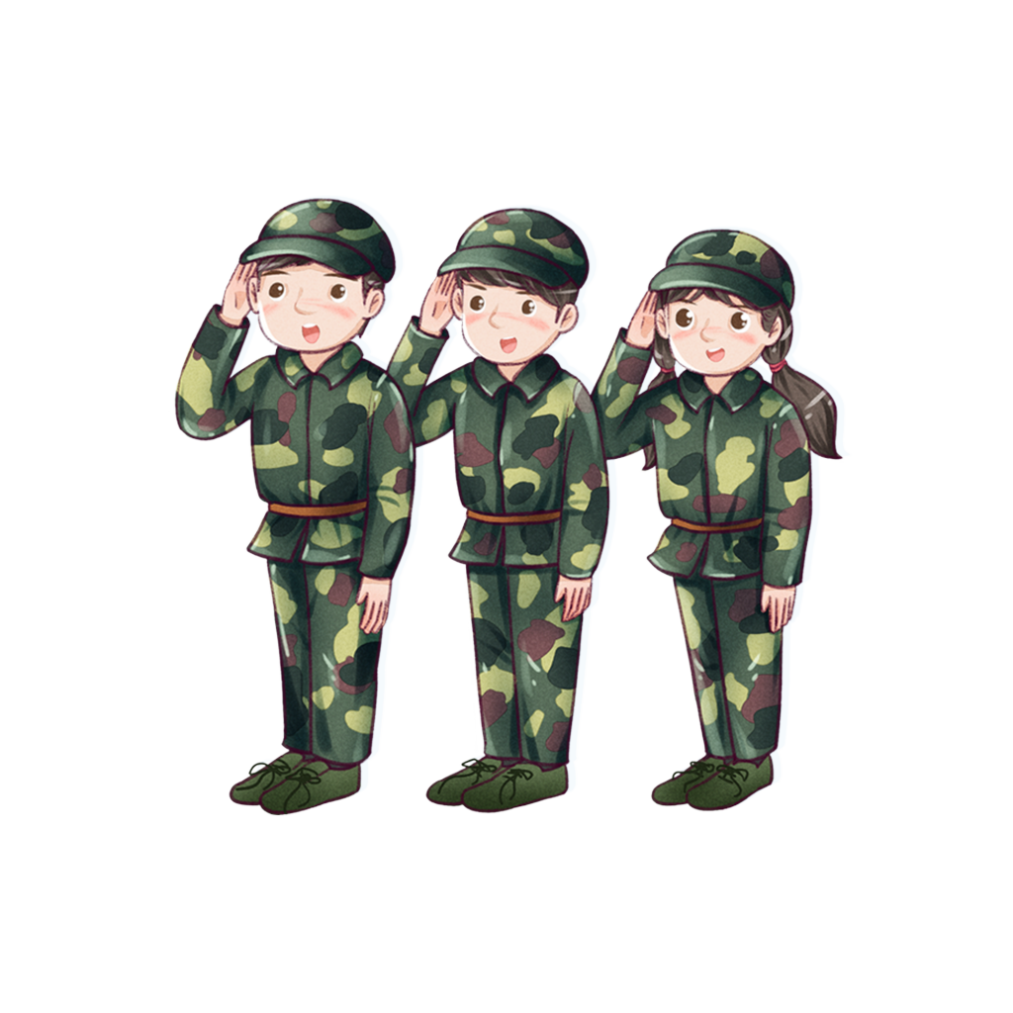


Phải phát triển tinh thần yêu nước
Để thực hiện nhiệm vụ “Đưa cuộc kháng chiến đến thắng lợi”, quân và dân ta phải làm gì?
Đẩy mạnh thi đua
Chia ruộng đất cho nông dân.

Slide 17

Tinh thần thi đua kháng chiến của đồng bào

Slide 18

Sự lớn mạnh của hậu phương sau chiến dịch Biên giới trên mặt kinh tế văn hoá, giáo dục thể hiện như thế nào?

Slide 19

Kinh tế: nhân dân đẩy mạnh sản xuất lương thực, thực phẩm để chuyển ra mặt trận.
Văn hóa - Giáo dục:
Đẩy mạnh đào tạo cán bộ phục vụ kháng chiến.
Học sinh vừa tích cực học tập vừa tham gia sản xuất.
Xây dựng được xưởng công binh để nghiên cứu, chế tạo đạn dược phục vụ kháng chiến.

Slide 20
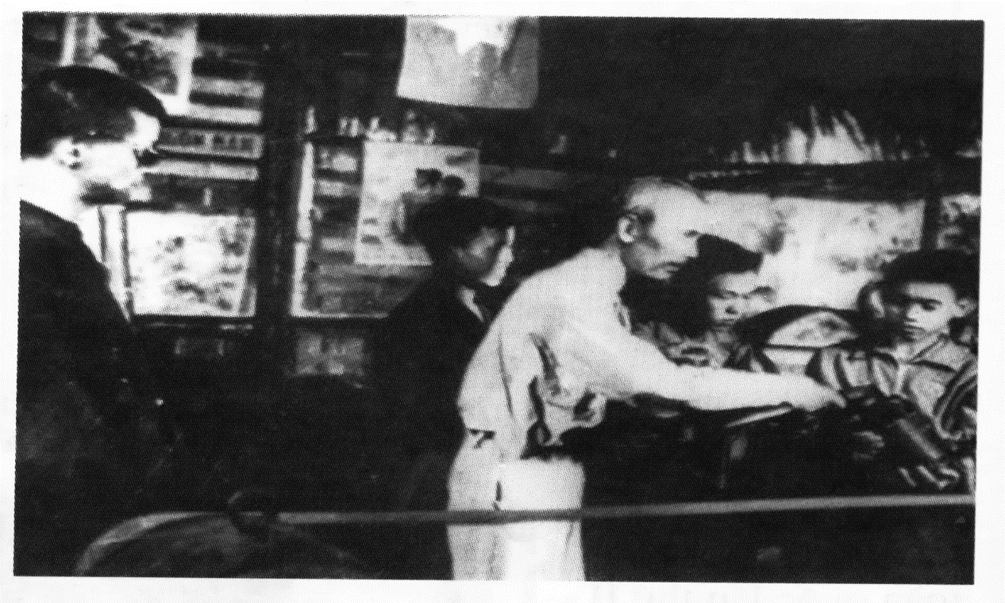
Trong thời gian này chúng ta đã xây dựng được các xưởng công binh chế tạo vũ khí đạn dược phục vụ kháng chiến. Từ năm 1951-1953, từ liên khu IV trở ra đã sản xuất được 1310 tấn vũ khí, đạn dược.
Bác Hồ thăm công binh xưởng đầu tiên ở việt Nam trong thời kì kháng chiến chống Pháp (người đeo kính đen là Anh hùng Lao động Ngô Gia Khảm)

Slide 21
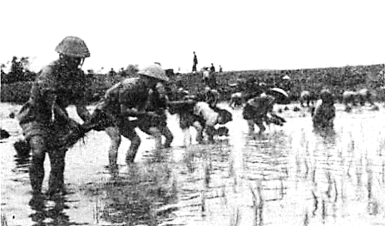
Bộ đội giúp dân cấy lúa trong kháng chiến chống Pháp

Slide 22
Việc các chiến sĩ bộ đội
tham gia giúp dân cấy lúa
trong kháng chiến chống Pháp nói lên điều gì?

Slide 23


Việc này cho thấy:
Tầm quan trọng của sản xuất trong kháng chiến (chúng ta đẩy mạnh sản xuất để đảm bảo cung cấp cho tiền tuyến).
Tình cảm gắn bó giữa quân và dân ta.

Slide 24

Thắng lợi
Tiền tuyến được chi viện đầy đủ, vững vàng chiến đấu
Hậu phương lớn mạnh:
- Sản xuất nhiều lương thực, thực phẩm
- Đào tạo nhiều cán bộ
Đảng phát động thi đua yêu nước, nhân dân tích cực thi đua

Slide 25
Theo em vì sao hậu phương có thể phát triển mạnh
như vậy ?
- Đảng lãnh đạo đúng đắn, phát động phong trào thi đua yêu nước
- Nhân dân có tinh thần yêu nước cao.

Slide 26
Sự phát triển vững mạnh của hậu phương có tác động thế nào đến tiền tuyến ?
Tiền tuyến được chi viện đầy đủ sức người, sức của có sức mạnh chiến đấu cao.

Slide 27

Đại hội chiến sĩ thi đua và cán bộ gương mẫu toàn quốc lần thứ nhất.

Slide 28
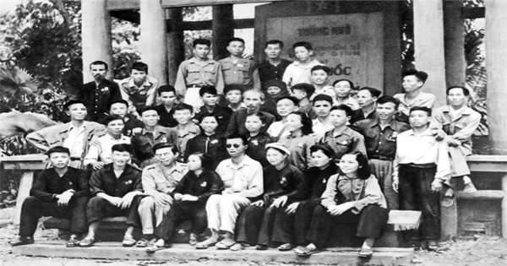
Bác Hồ với các đại biểu dự Đại hội chiến sĩ thi đua,
cán bộ gương mẫu lần thứ nhất .

Slide 29
Đại hội nhằm mục đích gì ?

Slide 30

- Đại hội nhằm khẳng định những đóng góp to lớn của các tập thể và cá nhân cho thắng lợi của cuộc kháng chiến.
- Tổng kết, biểu dương những thành tích của phong trào thi đua yêu nước của các tập thể và cá nhân cho thắng lợi của cuộc kháng chiến.

Slide 31
Kể tên các anh hùng được Đại hội bầu chọn?

Slide 32

Đại hội chiến sĩ thi đua và cán bộ gương mẫu toàn quốc: đây là đại hội đầu tiên để tổng kết và biểu dương những thành tích và phong trào thi đua yêu nước. Đại hội bầu được 7 anh hùng: Cù Chính Lan, La Văn Cầu, Nguyễn Quốc Trị, Nguyễn Thị Chiên, Ngô Gia Khảm, Trần Đại Nghĩa và Hoàng Hanh.

Slide 33
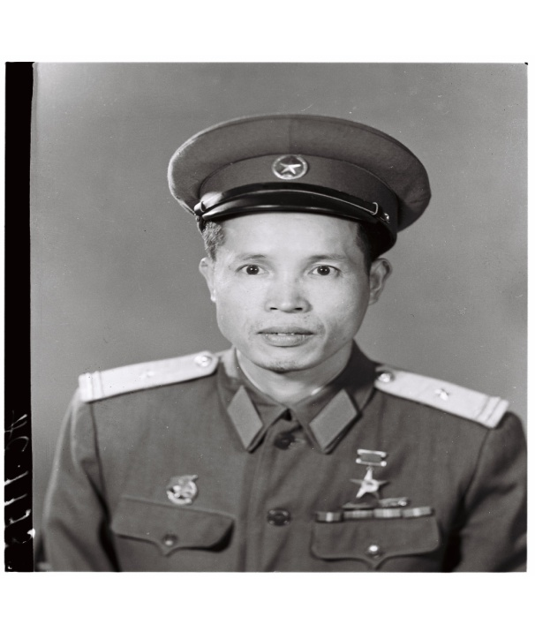
07 anh hùng được biểu dương trong đại hội thi đua lần thứ I
Trong trận phục kích trên đường Bông Lau năm 1950, khi đang chỉ huy tổ bộc phá hàng rào để đơn vị tiến công đồn, ông bị thương gẫy nát cánh tay, và đã nhờ đồng đội chặt đứt để khỏi vướng, dùng tay trái ôm bọc phá đánh mở đường, tạo thời cơ cho đơn vị đánh chiếm đồn địch.
1. Anh hùng La Văn Cầu

Slide 34
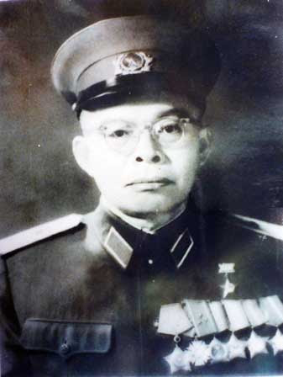
07 anh hùng được biểu dương trong đại hội thi đua lần thứ I
Ông tên thật là Phạm Quang Lễ, năm 1946 ông cùng với kỹ sư luyện kim Võ Quý Huân, bác sĩ Trần Hữu Tước theo Hồ Chủ tịch về nước, tham gia tổ chức, chế tạo vũ khí cho quân đội tại núi rừng Việt Bắc.
2. Anh hùng Trần Đại Nghĩa

Slide 35
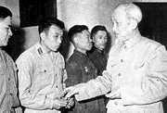
07 anh hùng được biểu dương trong đại hội thi đua lần thứ I
Anh hùng lao động Hoàng Hanh đã có thành tích trong thâm canh, trồng trọt và phát triển chăn nuôi, cải tiến kỹ thuật và công cụ, tham gia tích cực vào tổ đổi công và hợp tác xã sản xuất nông nghiệp.
3. Anh hùng Hoàng Hanh

Slide 36
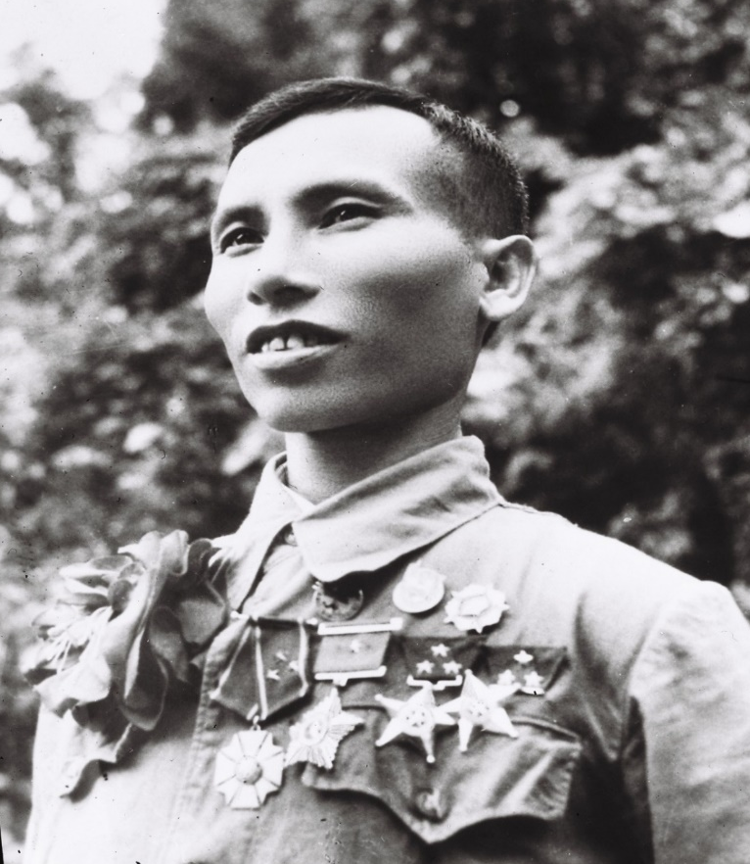
07 anh hùng được biểu dương trong đại hội thi đua lần thứ I
Anh hùng Nguyễn Quốc Trị sinh năm 1921, quê ở tỉnh Nghệ An. Cuối 1946 đầu 1947, ông đã diệt được 19 tên Pháp và 2 tên Nhật. Trong chiến dịch Thu - Đông 1950, ông đã chỉ huy đánh tan 2 trung đội của Pháp, diệt và bắt 22 tên địch, phá kế hoạch hợp quân của giặc.
4. Anh hùng Nguyễn Quốc Trị

Slide 37
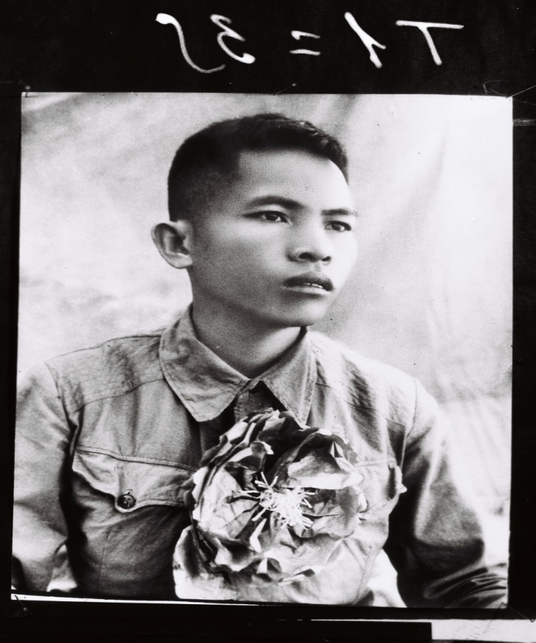
07 anh hùng được biểu dương trong đại hội thi đua lần thứ I
Cù Chính Lan sinh năm 1930, anh từng nổi tiếng với thành tích chỉ 1 lưỡi dao cùn bắt sống được một binh sĩ Pháp và cướp được một khẩu tiểu liên, được tặng Huân chương Chiến công vì thành tích "tay không bắt giặc" này.
5. Anh hùng Cù Chính Lan

Slide 38
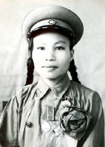
07 anh hùng được biểu dương trong đại hội thi đua lần thứ I
Nguyễn Thị Chiên sinh năm 1930, đã tham gia xây dựng nhiều cơ sở kháng chiến, phá giao thông đường 39, phá tề... Bà đã tiêu diệt, làm bị thương và bắt nhiều quân địch. Bà là người phụ nữ Việt Nam đầu tiên được nhà nước Việt Nam Dân Chủ Cộng Hòa tuyên dương Anh hùng lực lượng vũ trang nhân dân.
6. Nữ anh hùng Nguyễn Thị Chiên

Slide 39
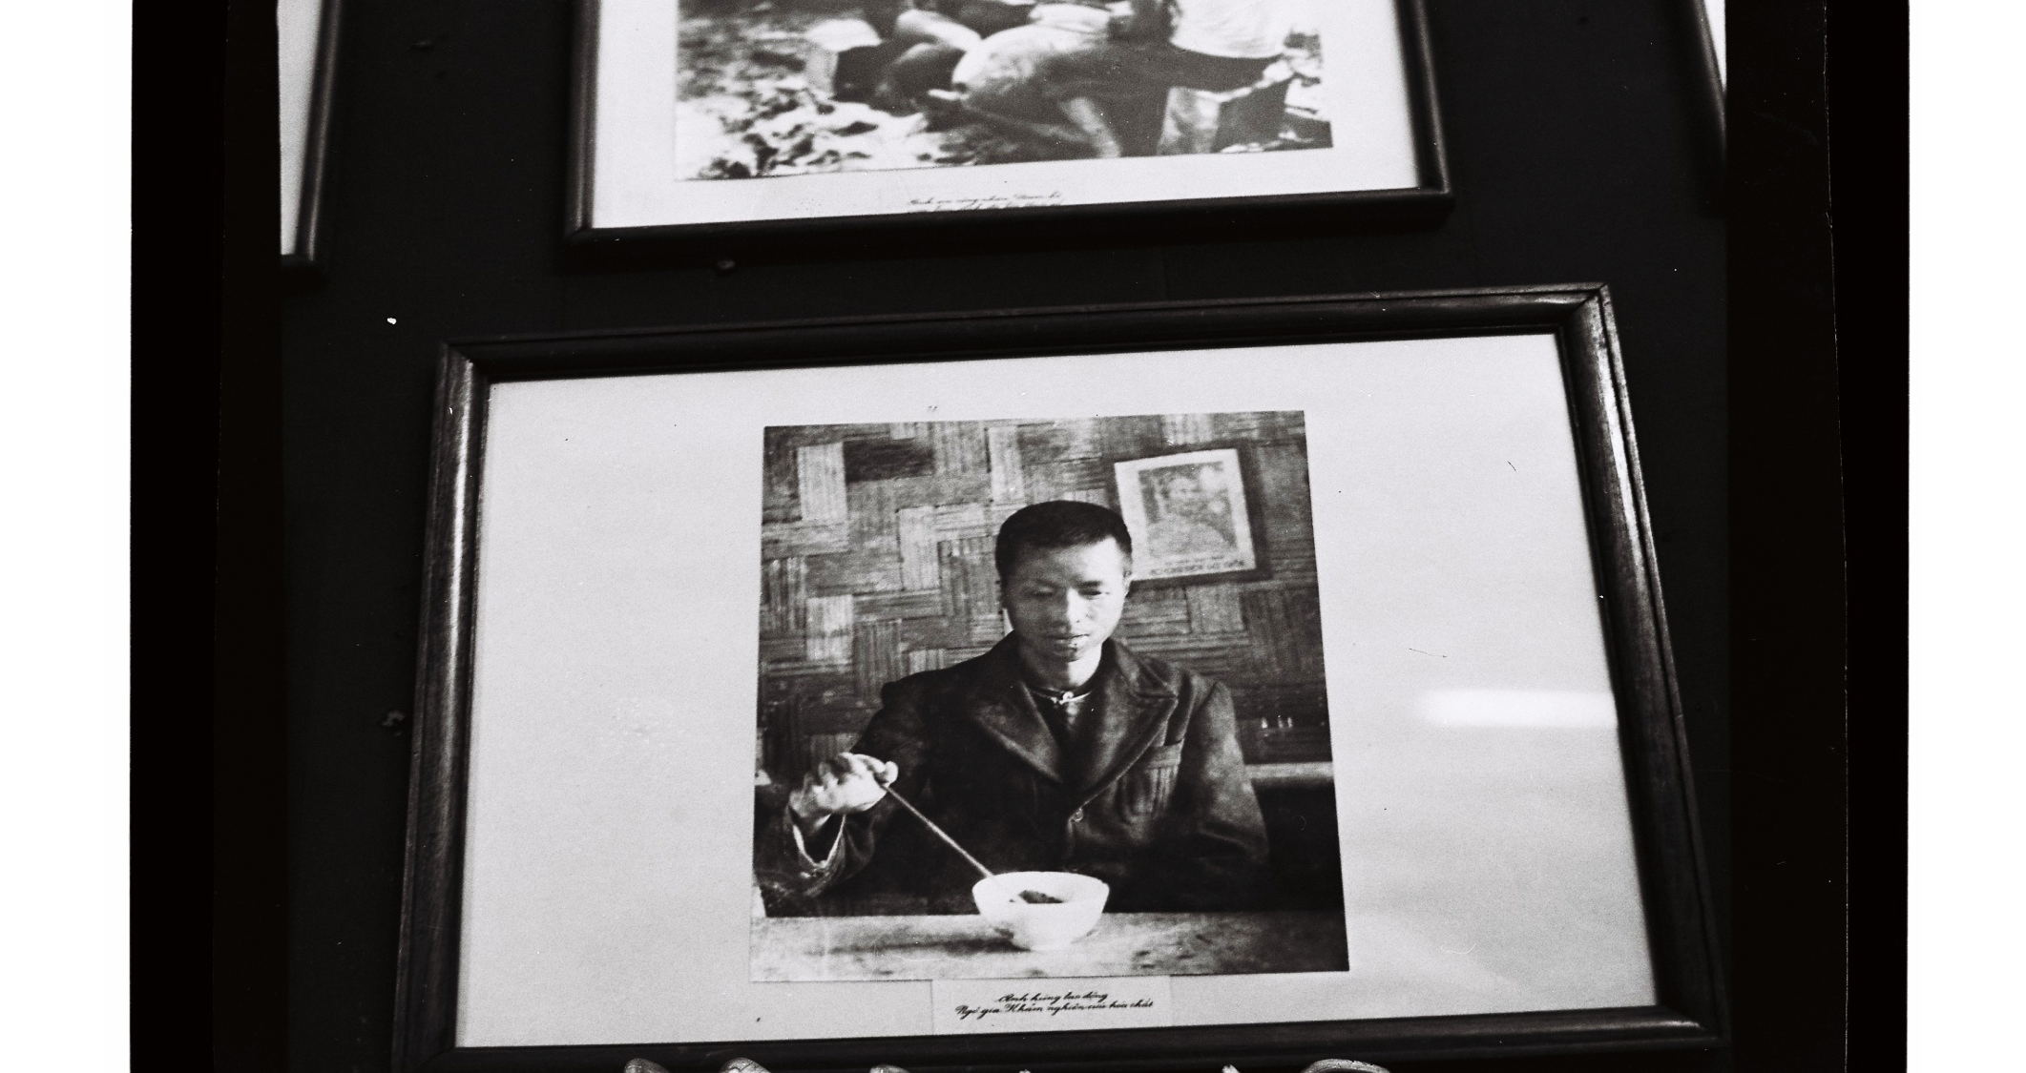
07 anh hùng được biểu dương trong đại hội thi đua lần thứ I
Ngô Gia Khảm (1912), sau khi Cách mạng tháng Tám thành công, Chính phủ và đoàn thể giao cho anh thành lập xưởng hóa chất đầu tiên ở Việt Bắc để nhồi đạn và các thứ vũ khí khác. Trước những nhiệm vụ cao cả, anh luôn tự nhủ và đã dồn hết sức lực của mình phục vụ kháng chiến vì lý tưởng của Đảng, vì cuộc sống của nhân dân.
7. Anh hùng Ngô Gia Khảm

Slide 40
Hậu phương ta trong
những năm 1951 - 1952 đã đạt được những thành tựu gì về các mặt chính trị, kinh tế,
văn hóa giáo dục?

Slide 41

Chính trị:
Đại hội đại biểu toàn quốc lần thứ II của Đảng
Đại hội Anh hùng và Chiến sĩ thi đua toàn quốc lần thứ I
Kinh tế: sản xuất được đẩy mạnh.
Văn hóa giáo dục: Phong trào học tập được phát triển.

Slide 42


GHI NHỚ
Sau năm 1950, hậu phương của ta được mở rộng và xây dựngvững mạnh, làm tăng thêm sức mạnh cho cuộc kháng chiến.

Slide 43
LIÊN HỆ
LIÊN HỆ

Slide 44
Kể tên một vài phong trào thi đua do nhà trường và Liên Đội phát động ?

Slide 45
DẶN DÒ
DẶN DÒ

Slide 46

Xem lại bài: Hậu phương những năm Sau chiến dịch biên giới
Chuẩn bị bài mới: Ôn tập: chín năm kháng chiến bảo vệ độc lập dân tộc (1945 – 1954)

Slide 47
CHÚC CÁC BẠN
HỌC TỐT !

